Slide 1
SPET SMO SKUPAJ!
TRETJI TEDEN SE BO ZDAJ, ZDAJ ZAKLJUČIL.
UPAM, DA SO VSE TE DNI Z VAMI PESMICE ŽIVELE ČEZ DAN IN SEVEDA TUDI ZVEČER, SAJ JE BILA ZADNJA PESMICA, KATERO SMO SPOZNALI PRAV PESMICA ZA LAHKO NOČ.
PA JO PONOVIMO.

Slide 2
MUCEK IN KUŽEK
Kaj sanja naš mucek, ko spi?
Kdo ve, veš ti?
Ne vem, kako naj povem,
če revež ne vem, kot ti,
kaj sanja naš mucek, ko spi.
Kaj sanja naš kužek, ko spi?
Kdo ve, veš ti?
Ne vem, kako naj povem,
če revež ne vem, kot ti,
kaj sanja naš kužek, ko spi.

Slide 3
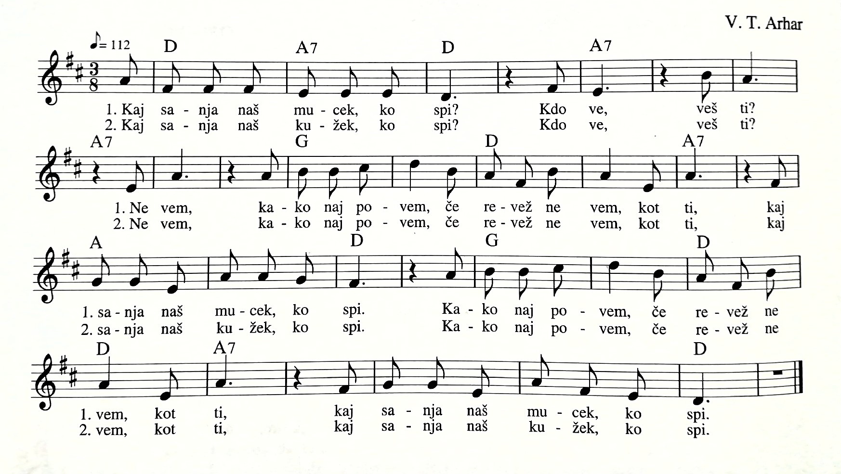

Slide 4
OB TEJ PESMICI SMO SE PONOVNO SPOMNILI NEKATERIH GLASBENIH POJMOV IZ 2. RAZREDA
ŠE VEMO,
KATERI SO BILI TI
GLASBENI POJMI?
PEVSKI ZBOR
SOLIST
SOLISTKA

Slide 5
PRED VIKENDOM PA VAM BOM DALA PRAV POSEBNO NALOGO IN SICER TAKŠNO, DA BOSTE MORALI PESMICO
MUCEK IN KUŽEK
ZAIGRATI NA KLAVIR.
GOTOVO SE VPRAŠUJETE: „JA, KAKO PA?“
NIČ LAŽJEGA.
SLEDITE NAVODILOM IN KMALU SE BOSTE VPISALI V VRSTE PIANISTOV.

Slide 6
NA LIST SI PREPIŠITE TE ČRKE:
C S S S P P P O
S P V C P C
C V V H N
V C S V C
P C
S X X P C C X S
C V V H N
V C S V C
P C
S X X P C S P O.
https://www.onlinepianist.com/virtual-piano
NATO PA KLIKNITE NA SPODNJO POVEZAVO, KI VAS BO VODILA DO SPLETNE KLAVIATURE.
NA TIPKOVNICI PRITISKAJTE NAPISANE ČRKE, ODEBELJENE PREDSTAVLJAJO PODALJŠANE TONE.
UŽIVAJTE PRI IGRANJU!

Slide 7
SREČNO!
PRIHODNJI TEDEN PA NOVIM ZNANJEM IN PESMICAM NAPROTI
USPEŠNO IGRANJE NA KLAVIR! ☺

